Slide 1

Qui gouverne la ville ?
Transformer les mobilités sans contraindre : le management de la mobilité par l’autonomisation informationnelle des individus
Nathan FLORE – doctorant aspirant FNRS
Institut de la décision publique; Spiral
nathan.flore@uliege.be

Slide 2
Introduction – Problématique et QDR, méthodologie
Problématisation : l’information multimodale comme instrument de gouvernement des mobilités
Question de recherche : comment les villes gouvernent-elles la mobilité urbaine en transition à l’aide de systèmes d’information multimodaux ?
Design de recherche : Etude de cas (Namur, Lyon, Luxembourg)
Méthodologie : pour chaque cas :
  analyse de documents
  walkthrough (Light et al., 2018)
  entretiens semi-directifs avec les parties prenantes de chaque projet

Slide 3
Sous-questions de recherche
Pourquoi ces villes développent-elles des systèmes multimodaux ?
Comment ces systèmes opérationnalisent-ils les objectifs de management de la mobilité définis ?
Comment caractériser la forme que prend l’action publique locale en matière de mobilité lorsque celle-ci repose sur l’IM?
Je ne cherche pas à produire une évaluation de l’efficacité des SIM

Slide 4
Terrains de recherche
Namur :
  Analyse de documents : 116 documents
  Walkthrough (Light et al, 2018) du « système de transport intelligent » (STI) namurois
  19 entretiens semi-directifs
Lyon :
  Analyse de documents : 220 documents
  Walkthrough de l’Agence des mobilités en ligne, ex. Optimod
  19 entretiens semi-directifs

Slide 5
Plan de la présentation
Le contexte de gestion des mobilités
La transition multimodale et le développement de systèmes multimodaux publics
Les systèmes d’information multimodaux de Namur et de Lyon : fonctionnalités et usages promus
Proposer un nouveau service public, se donner une nouvelle prise sur les mobilités
Les rouages de l’infléchissement informationnel des choix de mobilité
Aménager la liberté de mouvement en ville par l’incitation informationnelle : caractériser la forme de l’action publique dont relèvent les systèmes multimodaux

Slide 6
Les autorités publiques aux prises avec l’automobile : de la massification à la critique (1)
Après-guerre : massification de l’automobile (Belton-Chevallier et al., 2019)
Construction d’infrastructures et développement du réseau routier
congestion intense du réseau viaire, qui ternissent l’image de l’automobile (Flonneau, 2008)
Développement d’une conception du trafic comme ensemble de flux à canaliser sur les infrastructures construites à cet effet (Baldasseroni & Charansonney, 2018)
Développement de la télématique et recherche d’une optimisation offre d’infrastructure – demande de trafic (Caubet, 2001)
Apparition de dispositifs d’information voyageurs en prétrip

Slide 7
Les autorités publiques aux prises avec l’automobile : de la massification à la critique (2)
Apparition des premiers dispositifs de management de la mobilité, c’est-à-dire un ensemble de stratégies basées sur l’information et la communication, qui visent à agir sur la demande de mobilité (Zoubir, 2013)
Développement d’une critique de l’hégémonie automobile :
  Mai 68 (Flonneau, 2008)
  La « littérature des externalités » (Miller, 2001)
  Mumford, Lefebvre, Illich, Jacobs (Demoli & Lannoy, 2019)
  Fort ralentissement de la construction de nouvelles infrastructures (Baldasseroni & Charansonney, 2018)
  Le développement durable
Le statut hybride de l’automobile

Slide 8
Le contexte : les autorités locales font face à des injonctions paradoxales (Dupuy, 2007 ; Féré, 2012) :
  créer les conditions d’une mobilité croissante, mais plus verte
  favoriser les mobilités douces et les micromobilités sans pénaliser excessivement la mobilité automobile
  Viser la qualité de vie, mais aussi la fluidification du trafic
  Besoin de planification, de décision et de gouvernement pour verdir les mobilités, mais aspiration sociétale à une action publique souple (cfr Gilets Jaunes)
  Gouverner les mobilités avec des collectivités territoriales fragmentées
  …

Slide 9
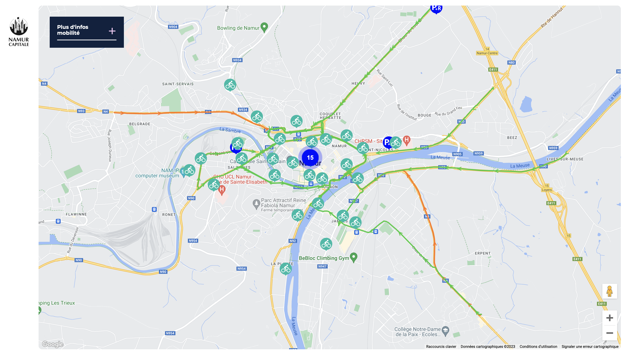
Le « système de transport intelligent » (STI) namurois
Sti.namur.be
La plateforme en ligne : traficolor, temps de trajet, capacité des parking, bus et free floating

Slide 10
Le STI namurois : le « centre de contrôle »
Images : voir URLs
Source : https://www.le-nid.be/les-projets/systeme-de-transport-intelligent-sti
Source : https://www.le-nid.be/les-projets/systeme-de-transport-intelligent-sti

Slide 11
Le STI namurois : les panneaux à message variable
Images : voir URLs
Cœur de l’ambition d’« influence des comportements » : affichage d’informations en temps réel, scénarios de déviation, et cetera
Source : https://www.le-nid.be/les-projets/systeme-de-transport-intelligent-sti

Slide 12
Optimod, Onlymoov et l’Agence des mobilités en ligne
Images : voir URLs
Source : https://mobilites.grandlyon.com

Slide 13
Le calculateur de la Métropole
Images : voir URLs
Source : https://mobilites.grandlyon.com
Planificateur d’itinéraires
Mobilier urbain : PMV

Slide 14
Le PC CRITER : info mobilité, régulation du trafic, contrôle d’accès
Images : voir URLs
Source : https://data.grandlyon.com/portail/en/actualites/pc-criter-et-onlymoov-des-informations-trafic-au-service-des-usagers

Slide 15
Les systèmes d’information multimodaux de Namur et de Lyon : fonctionnalités et usages promus
Ville de Namur : « Le S.T.I., c’est le nouvel outil mis à votre disposition par la Ville de Namur pour faciliter vos déplacements et stationnements à Namur. Que vous veniez en bus, en vélo, en voiture, ce système intelligent vous donne en temps réel les infos utiles pour adapter votre itinéraire en fonction de la situation sur les routes. » (mon emphase ; https://www.namur.be/fr/ma-ville/mobilite/mobilite/publications/systeme-de-transport-intelligent-sti)
Métropole de Lyon : « Mobilites.grandlyon.com vous propose une vitrine de l’offre de service mobilité disponible sur le territoire de la Métropole de Lyon. Perturbations de trafic, actualités mobilité, carte multimodale, calculateur d’itinéraire, liste des travaux, espace dédié aux professionnels… vous pouvez trouver sur le site les informations et un ensemble de fonctionnalités vous permettant d’optimiser vos trajets. » (emphase originale en gras, mon emphase en couleur; https://mobilites.grandlyon.com/agence-des-mobilites)

Slide 16
Caractéristiques majeures de ces systèmes multimodaux :
outils ;
proposés par les collectivités territoriales;
dont les citoyens sont invités à se saisir ;
qui comprennent des informations en temps réel portant sur de multiples modes de transport ;
et visant à construire des itinéraires personnalisés en fonction de ses besoins, à faciliter l’adaptation des individus en fonction des conditions de circulation, à optimiser ses déplacements, à témoigner de l’offre de mobilité.

Slide 17
Proposer un nouveau service public, se donner une nouvelle prise sur les mobilités (1 - Namur)
Avis d’attribution du marché STI (doc N18, relatif au cahier spécial des charges CSC V1223) : « Diﬀuser de l’information aux citoyens en temps réel pour influencer leurs comportements ».
Stéphanie Scailquin, échevine namuroise de la mobilité de 2018 à 2024 : « [Le STI] nous propose une mobilité plus prévisible, plus fluide et plus dynamique, qui répond tant aux besoins des Namurois et Namuroises qu’à ceux et celles qui transitent par notre territoire. En outre, pour la Ville, c’est une occasion unique d’inviter à suivre un plan de circulation qu’elle peut orienter selon ses besoins. » (doc N17)
« Prendre en compte le développement durable » (docs N8, N71)

Slide 18
Proposer un nouveau service public, se donner une nouvelle prise sur les mobilités (2 - Lyon)
« fournir des services très avancés » (doc LY68) aux citoyens dans l’optique de « répondre aux attentes [de ces derniers] en matière d’information sur les transports » (doc LY65, doc LY68)
« optimiser la mobilité des personnes et des marchandises » (doc LY2). Pour ce faire, Optimod devait s’appuyer sur trois composantes clés : une approche intégrée de l’information, des services basés sur les ITS (intelligent transport systems - systèmes de transport intelligents) et un partenariat fort avec le secteur privé
« amplifier et accélérer le report modal » (doc LY65). Le représentant du Grand Lyon au séminaire spécialisé OPTIMA 2014 déclarait que « Si on veut des usagers multimodaux, il faut de l’information multimodale »

Slide 19
Les rouages de l’infléchissement des choix de mobilité au sein des systèmes multimodaux
« Ces dispositifs de calcul produisent une représentation singularisée et dynamique de l’espace urbain. Cette structuration informationnelle du champ des possibles des individus vise à les inciter à agir dans telle ou telle direction, à choisir tel ou tel itinéraire, tel ou tel mode de transport. L’encadrement des mobilités ne repose pas sur la contrainte. Il laisse aux individus la liberté de leur choix de déplacement tout en organisant les conditions de leur liberté d’action. » (Courmont et Le Galès, 2021, pp. 18-19, mon emphase)
Namur : un travail sémiotique et de paramétrage
Lyon : le paramétrage de l’algorithme du planificateur d’itinéraire : les itinéraires, les combinatoires; le temps de trajet effectif

Slide 20
Caractériser la forme que l’action publique prend à travers l’utilisation de ces systèmes
Dimension intensité de l’intervention publique :
  Incitation sans contrainte
  Conduite des conduites relevant de la gouvernementalité (Foucault, 2004) qui consiste à « aménager la probabilité » (Caré, 2021, p. 222)
  Un résultat contre-intuitif par rapport à la conception classique de l’action publique : l’information multimodale est à la fois un service encapacitant pour utilisateurs et un instrument de transformation des comportements de mobilité destiné à mettre en œuvre les objectifs de politique publique des autorités locales

Slide 21
Caractériser la forme que l’action publique prend à travers l’utilisation de ces systèmes
Dimension modalités de l’intervention publique :
  Environnementalité (Andrejevic, 2020 ; Foucault, 2007, Gabrys, 2014): c’est l’environnement informationnel physique et numérique, modulable, qui contribue à transformer les comportements >< application d’une règlementation définie par une institution publique
  Intégration à l’algorithme : «Une recommandation idéale serait celle qui ne serait plus perçue comme externe à l’action qu’elle catalyse mais qui serait directement intégrée dans le champ d’action comme propension ou disposition ‘naturelle’ à l’action. » (Reigeluth, 2018, p. 410)

Slide 22
Les SIM et la smart city/ville intelligente
utiliser les TIC pour gérer les flux :
« Les technologies numériques apparaissent comme un moyen de réguler des flux, en allant chercher les ressources à l’intérieur même de l’infrastructure, à l’intérieur même du service. Qu’il s’agisse de l’électricité, de la circulation, des parkings ou de l’enlèvement des déchets, l’idée générale de la « smartification » est de mieux allouer, non plus les infrastructures aux besoins, mais les usages aux infrastructures existantes. » (Ménard, 2018, p. 3)
La recherche de l’optimisation de la ville conçue comme système (Goodspeed, 2015)
La transition des mobilités abordée à l’échelle individuelle
L’utilisateur comme acteur rationnel

Slide 23
Qui gouverne la ville ?
Transformer les mobilités sans contraindre : le management de la mobilité par l’autonomisation informationnelle des individus
Nathan FLORE – doctorant aspirant FNRS
Institut de la décision publique; Spiral
nathan.flore@uliege.be

